Slide 1
합성곱 신경망의 구성요소
양찬혁

Slide 2
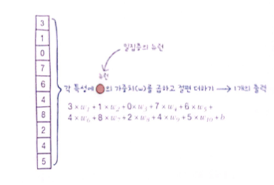
합성곱
합성곱 신경망이란?
필터를 이용하여 유용한 특성만 드러나게 하여 이미지를 압축하는 방식을 사용한다
전 챕터에서 사용했던 완전 연결 신견망은 모든 입력에 대하여 각 가중치를 곱한 후 절편를 더했음
->즉 입력의 개수만큼 출력이 생긴다
합성곱은 밀집층과 다르게 일부의 가중치만을 곱한다

Slide 3
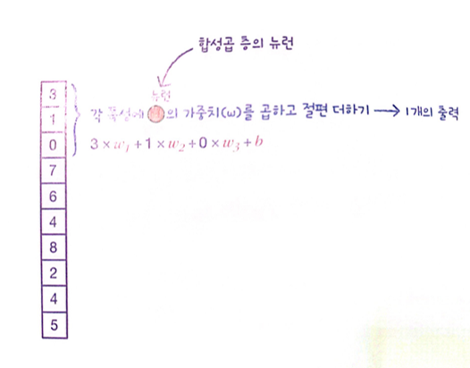
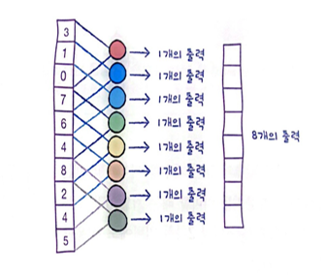
합성곱
가중치의 개수는 하이퍼 파라미터
3개를 설정했다고 가정함
이때 갯수를 정하는 것을 커널(필터)라고 한다
->
기존 방법과 다르게 3개만으로 1개의 출력을 만들어 내는 것을 확인할 수 있음
아래로 한 칸식 내려가면서 출력을 만들면 총 8개의 출력이 만들어진다

Slide 4
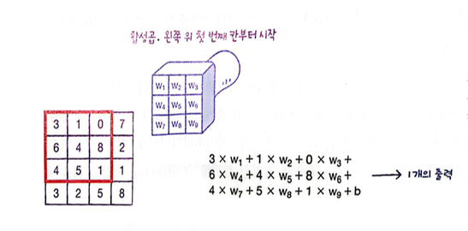
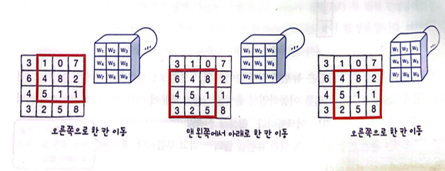
합성곱
합성곱을 이미지에 사용하기 위해 2차원 배열에도 적용해보자
2차원 배열이므로 필터도 당연히 2차원 배열이어야 한다
필터 크기를 3x3으로 하겠음
이동하면서 합성곱을 시행한다

Slide 5
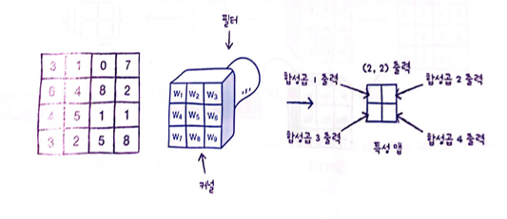
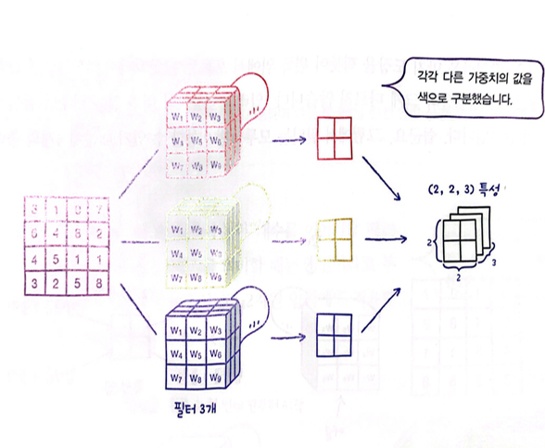
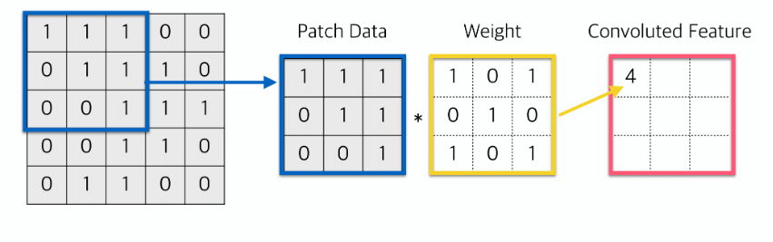
특성맵
->
출력의 결과 4개를 가지고 순서대로 배치한다
이렇게 만들 어진 이미지를 2차원으로 배치하고
표현하면 (2,2) 압축한 듯한 느낌을 준다
->결과물을 특성맵이라고 부른다
하나의 맵말고 가중치 값을 다르게
여러 개의 필터를 사용하여 3개를 만들었다

Slide 6
케라스 합성곱 층
keras.layers 에 모두 구현되어 있다. 먼저 2D 입력은 Conv2D 클래스를 사용한다
keras.layers.Conv2D(필터개수, 필터사이즈, 활성화함수) 로 사용할 수 있다.
필터 사이즈와 크기는 반드시 지정해 주어야한다
크기는 일반적으로 (3,3) (5,5)가 권장된다

Slide 7
패딩과 스트라이드
패딩:합성곱 연산 전에 입력 데이터의 주변을 특정값 으로 채워서 결과값의 크기, 픽셀별 가중치를 조정할 수 있음
주위를 0으로 패딩하는 것을 세임패딩이라고 하고 패딩 없이 그대로 합성곱을 진행하는 경우 밸리드 패딩이라고 한다
스트라이드 : 오른쪽, 아래쪽으로 이동하는 크기가 기존에는 1칸씩이지만 이것으로 수정할 수 있다. 1보다 크게 사용하는 경우가 드물어서 잘 수정하지 않음

Slide 8
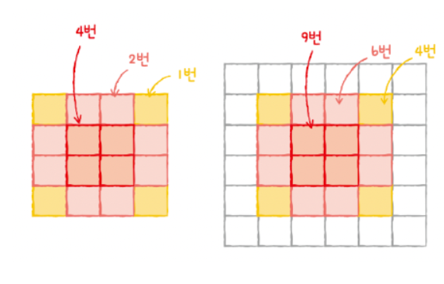
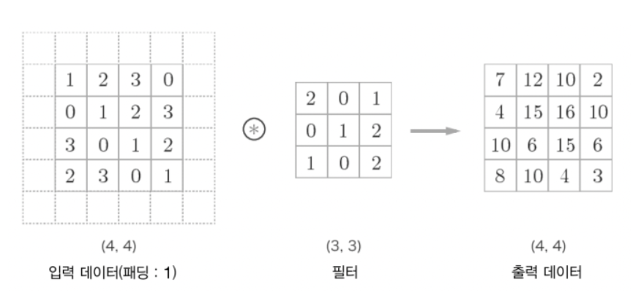
패딩
앞에서 (4,4) 크기에 (3,3)크기의 커널을 적용하여 (2,2)로 만들었음
합성곱을 반복하다보면 이미지의 크기가 작아진다
크기가 줄어버리면 모서리 부분이 합성곱에 제대로 참여할 수가 없음
패딩을 사용하면 입력 사이즈 그대로 출력할 수 있음
패딩을 하지 않는 경우 중앙부와 모서리가 4:1인 반면
패딩을 한 경우에는 9:4로 차이가 줄어든 것을 확인할 수 있음

Slide 9

패딩을 사용하는 코드
케라스 Conv2D 클래스에서 사용함 스트라이드를 1로
패딩은 세임패딩으로 사용한 코드

Slide 10
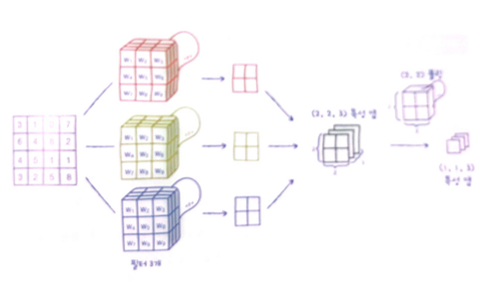
풀링
공간 크기를 줄여 계산량을 줄이고 과적합을 제어할 수 있다
합성 곱에서 만든 특성맵의 세로/가로 크기를 줄이는 연산
-> 데이터를 압축함
최대풀링, 평균풀링이 있으며 주로 최대 풀링을 사용한다
맵의 개수는 줄이지 않음

Slide 11
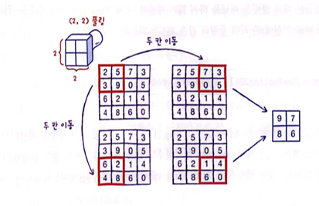
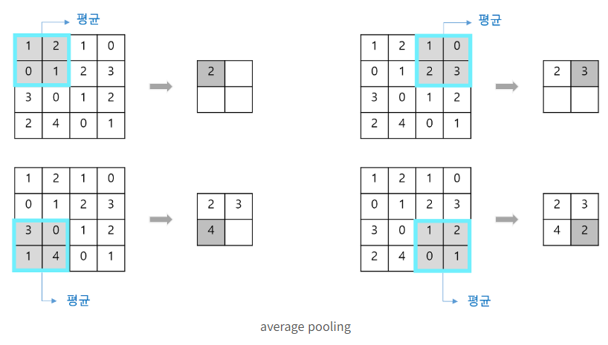
풀링
(2,2) 최대 풀링을 적용한 그림
각 영역에서 가장 큰 값을 골라 (2,2)크기의 출력을 만든다
(2,2) 평균 풀링을 적용한 그림
각 영역의 평균값으로 (2,2)크기의 출력을 만든다

Slide 12

풀링을 사용하는 코드
평균풀링을 사용하는 클래스는 AveragePooling2D
평균풀링은 중요정보를 평균하여 희석시킴으로 잘 사용하지 않는다
Stride 크기는 풀링의 크기와 같음으로 지정할 필요없음
패딩도 하지 않음으로 vaild로 지정해서 사용

Slide 13
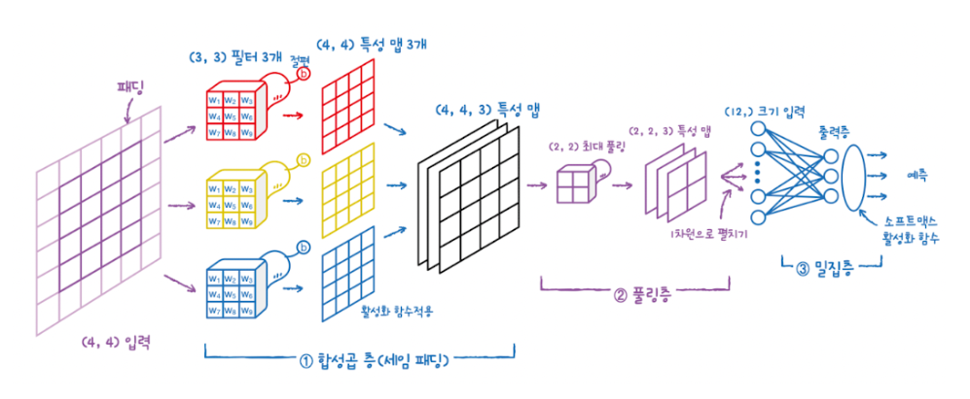
합성곱 신경망의 전체구조
->

Slide 14
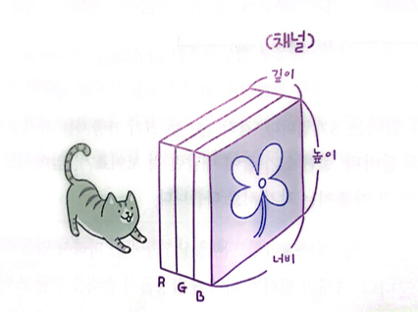
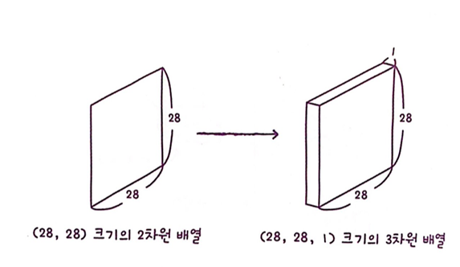
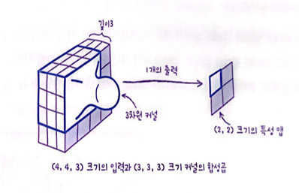
컬러 이미지를 사용한 합성곱
우리는 지금까지 입력 데이터를 2차원 배열이라고 가정했음
하지만 RGB로 이루어진 컬러 이미지는 3차원 배열로 구성되어 있다
컬러 이미지에는 깊이가 존재한다
합성곱층은 3차원의 입력값을 기대함
예를들어
(28,28)크기의 배열을 (28,28,1)크기의 3차원 배열로 변환한다
입력이나 필터의 차원의 관계없이
출력은 하나다

Slide 15
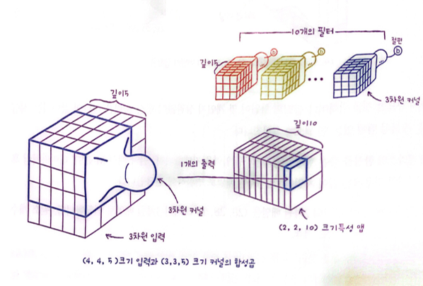
합성곱층-풀링층 이후에 다시 합성곱층이 오는 경우
첫 번째 층을 통과한 맵의 크기(4,4,5) 필터의 가로 세로를 각각 3이라고 한다면 필터의 크기는 (3,3,5)이다
->입력의 깊이와 출력의 깊이는 항상 같아야한다
깊이가 증가하는 이유
각 필터는 입력 데이터의 특정 특성을 추출하는 역할을 한다 초기 합성곱층에서는 저수준특성을 추출할 수 있고 이후 합성곱층에서는 더욱 복잡한 패탄이나 객체 등을 추출할 수 있음
가로세로 크기 감소
합성곱 연산과 풀링 연산을 통해 출력 데이터의 크기가 줄어든다
가로세로를 줄지만 깊이는 깊어진 것을 확인할 수 있다

